Slide 1
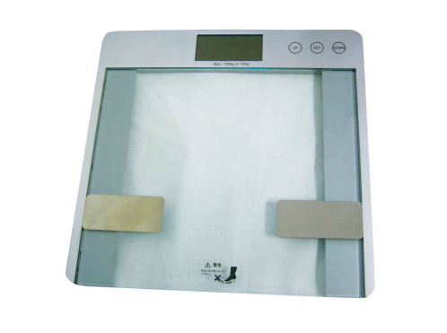
ピンク
【提案書】
体組織計
特徴
体重はもちろん、体脂肪率や体水分量、推定骨量、筋肉量、基礎代謝量、BMIの計測が簡単にできる高機能な体組織計です。超薄型で見た目もすっきりしていますのでどんな家庭にもマッチします。
納期
納期スペース
仕様
素 材：強化ガラス・ABS樹脂
サ イ ズ： 32.5×31.5×1.8cm
重 量：1,450g
付属品：CR2032ボタン電池1個使用(モニター用付属)
包 装：化粧箱入り
注意事項
最小ロット割れ不可
お見積
お見積りスペース

